Slide 1
KISTI Kaggle Competetition
- jdo's titanic
도정찬
https://www.kaggle.com/dojeongchan/jdo-s-titanic

Slide 2
목차
개요
데이터 분석
피처 처리
베이스라인 모델 학습 및 평가
하이퍼 파라미터 튜닝
최적 분류기 성능 비교
소감

Slide 3
개요
타이타닉 사망자 분류 문제
목표 : 891 x 12 훈련 데이터로부터 사람의 생존 여부를 판단하라
다양한 분류 모델들 간의 생존 여부 판별 성능 비교
하이퍼 파라미터 튜닝 전, 후 생존 여부 판별 성능 비교

Slide 4
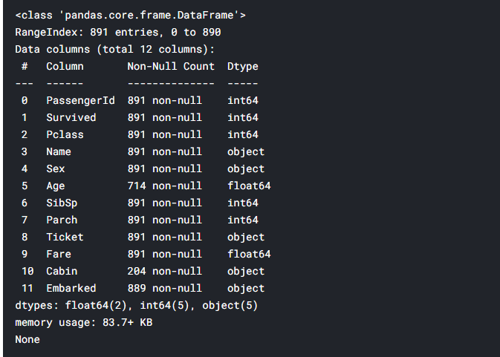
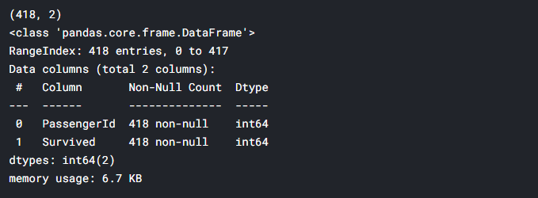
데이터 분석 - 1. 데이터 형태 확인
훈련 데이터 형태
제출 데이터 형태
승객 ID, 생존 여부, 선실 등급, 성별, 나이, 요금 등
승객 Id와 생존 여부를 위주로

Slide 5
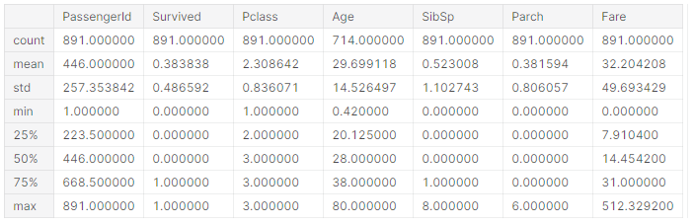
데이터 분석 - 2. 기술 통계량 분석
승객 ID를 제외한 변수들의 평균과 표준 편차, min, max 위주 확인
-> Fare의 Max가 512인 경우를 제외하고 큰 아웃라이어는 없어보임

Slide 6
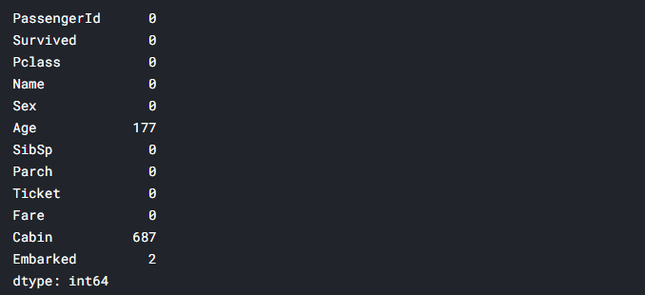
데이터 분석 - 3. 널/결측치 확인
결측치 처리 방법으로 결측치 행/열 제거, 다른 값으로 대체
Age : 177 -> 정수형 데이터, 전체의 상당 부분을 차지하나 해당 열의 평균으로 대체
Cabin : 687 -> 문자열 데이터이며, 전체 데이터의 상당 부분이 널 값이므로 해당 열을 제거
Embarked : 2 -> 2개 뿐이므로 해당 행 삭제

Slide 7
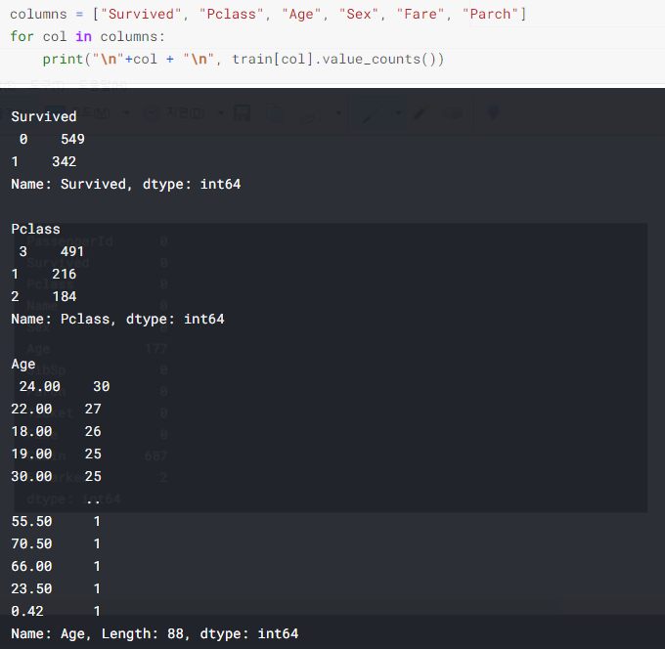
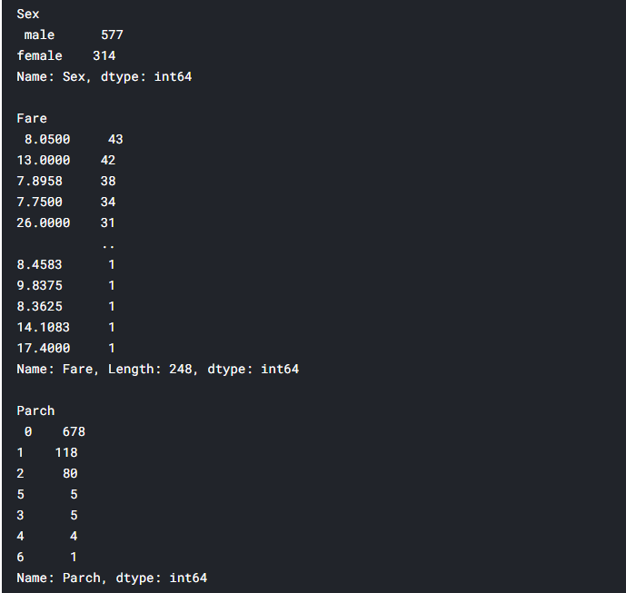
데이터 분석 - 4. 변수 별 도수 분포 확인
생존 여부는 549/342로 생존 하지 못한 경우가 많음
성별은 577/314로 남성이 많음
-> 성별 생존 여부, 나이별 생존 여부, 선실 등급 별 생존 여부 위주로 살펴보기

Slide 8
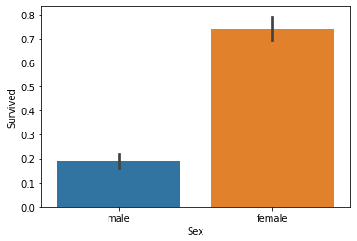
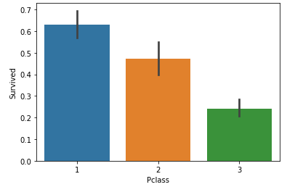
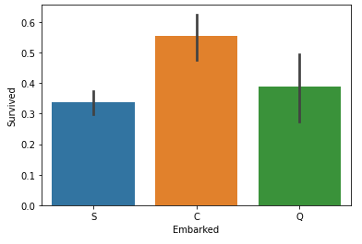
데이터 분석 - 5. 그룹별 생존 여부 조회
성별 생존 여부를 살펴보면 남성보다 여성의 생존률이 높음
선실 등급별 생존 여부를 보면 선실 등급이 높을 수록 생존률이 높음
승선 항에 따른 생존 여부는 3가지 범주 별로 비슷비슷한 경향을 보임

Slide 9
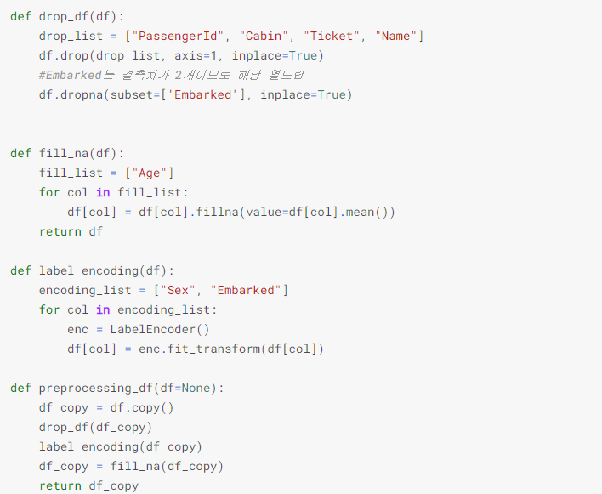
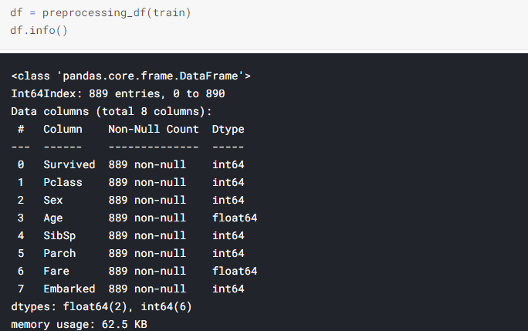
피처 처리
열 제거 : 승객 번호, 선실, 이름과 같이 고유한 값을 갖는 경우 열 제거
결측치 대치 : 정수형 데이터이나 큰 비율을 차지하는 나이는 평균 값으로 대치
라벨 인코딩 : 제거 한 열 이외의 문자열 속성은 라벨 인코딩 수행

Slide 10
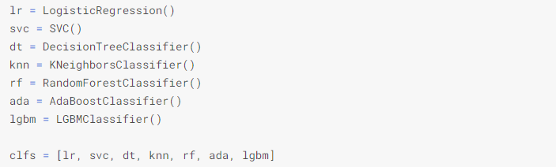
베이스 라인 모델 - 1. 모델 준비
분류기에 사용가능한 다양한 모델들을 준비
이전의 전처리한 데이터 셋을 훈련/테스트 셋으로 분리

Slide 11
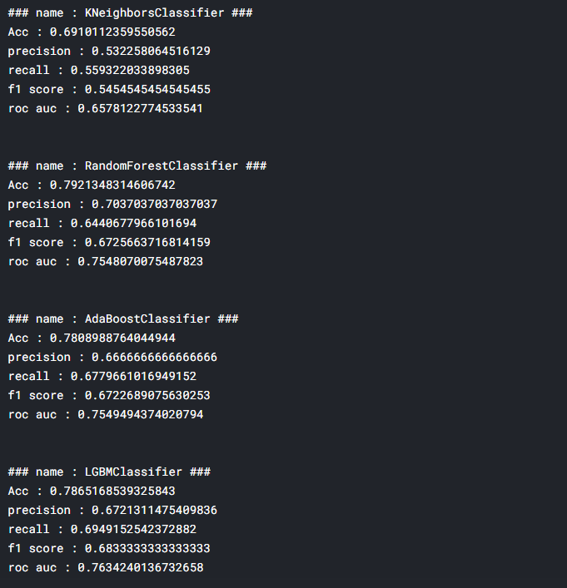
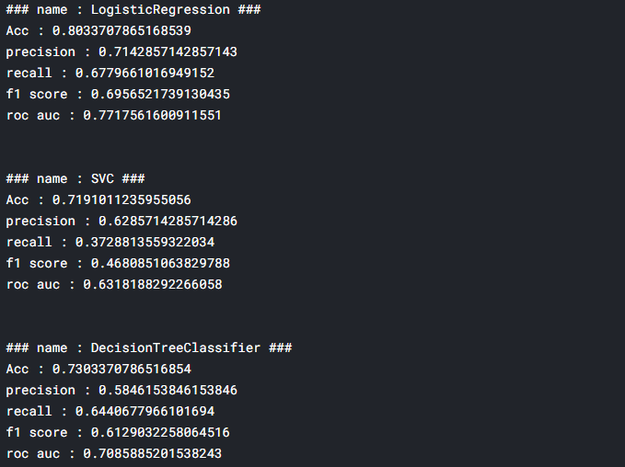
베이스 라인 모델 - 2. 기본 데이터셋, 분류기 성능 비교
각 분류기 별 분류 측정 지표 출력
-> 수치 값으로만 보기에는 다소 불편. 시각화 구현

Slide 12
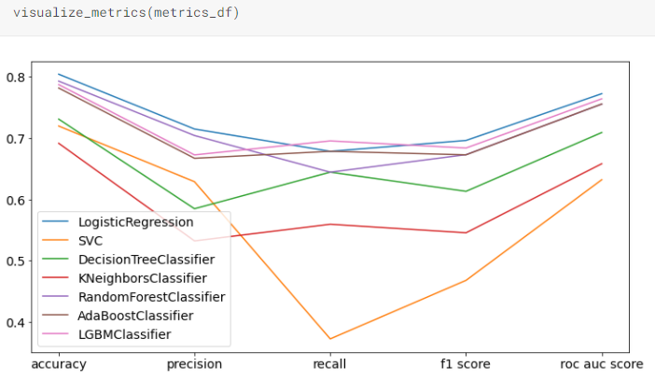
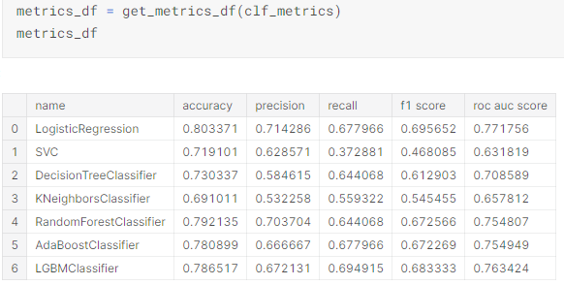
베이스 라인 모델 - 3. 성능 비교
각 디폴트 모델의 경우 로지스틱 회귀, LGBM, 아다부스트, 랜덤 포레스트 등의 모델들이 좋은 성능을 보임
SVC의 경우 재현율과 정밀도 사이 차이가 큼. 재현율-정밀도 조정 필요 해 보임

Slide 13
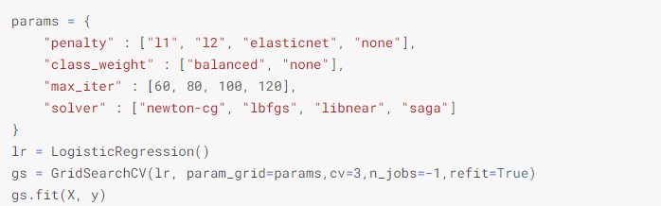
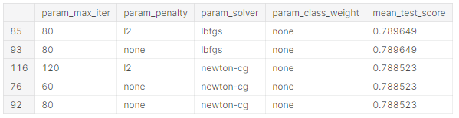
하이퍼 파라미터 튜닝 - 1. 로지스틱 회귀 분석 모델
디폴트 모델 중 가장 좋은 성능을 보인 4가지 모델 위주로 하이퍼 파라미터 조정
로지스틱 회귀 분석 모델의 하이퍼 파라미터들
일부 파라미터사용
penalty : l1, l2, elasticnet, none, default = l2
class_weight : weight dict, "balanced", default = None (balanced 자동 가중치 조정)
solver : 최적화기로 newton-cg, lbfgs, liblinear, sag, saga, default=lbfgs 제공
max_iter : default=100

Slide 14
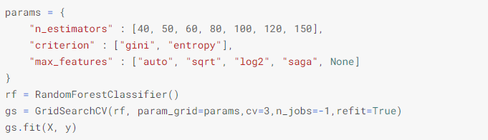
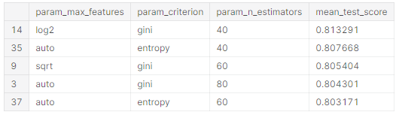
하이퍼 파라미터 튜닝 - 2. 랜덤 포레스트
랜덤 포레스트 하이퍼 파라미터
n_estimators : int, default = 100
criterion : "giny", "entropy", default = "gini
max_depth : int, default=None(None :expend until all leaves are pure or less than min_sample_split)
min_saples_split : int or float, default = 2
max_samples_leaf : int or float, default = 1
max_featues : "auto", "sqrt", "log2", default="auto"(max_features_func(n_features), auto=sqrt(n_feature))

Slide 15
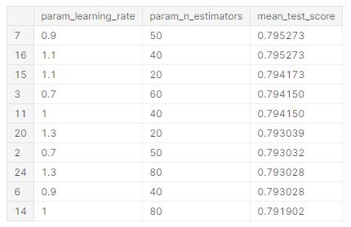
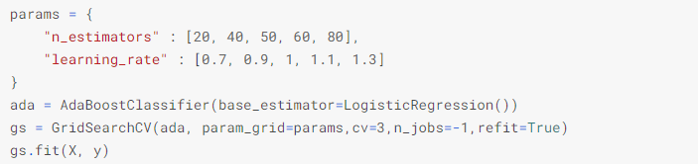
하이퍼 파라미터 튜닝 - 3. 아다부스트
아다부스트 분류기 하이퍼 파라미터
baseestimator : class, default=None(DecisionTreeClassifier maxdepth=1)
n_estimator : int, default = 50
learning_rate : float, default = 1

Slide 16
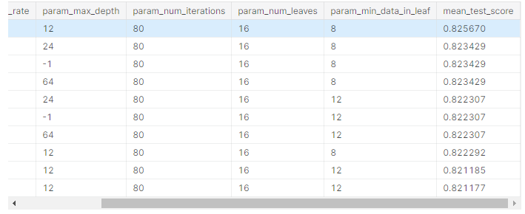
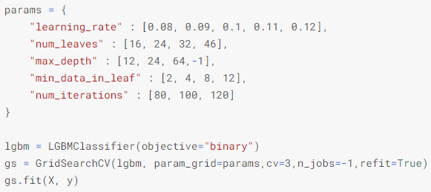
하이퍼 파라미터 튜닝 - 4. LGBM 분류기
LGBM 분류기 하이퍼 파라미터
num_leaves : (maximum number of leaves in one tree) int, default=32
learning_rate : float, defalut=0.1
objective : default : regression/binary, multiclass, cross_entropy etc ...
max_depth : int, default = -1
min_data_in_leaf : int, default = 20
num_iterations : int, default = 100

Slide 17
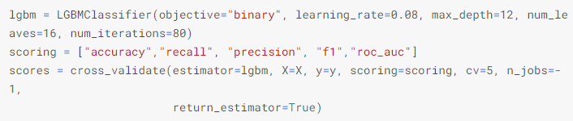
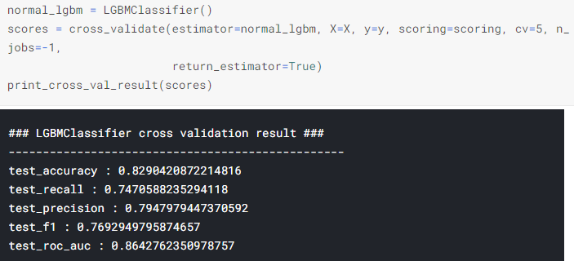
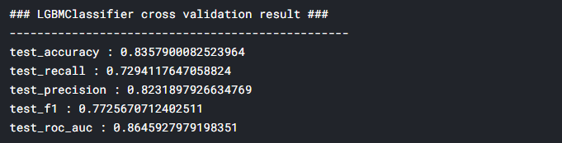
최적 분류기 성능 비교 - 기본 LGBM 와 최적 모델 위주로
최적 LGBM 분류기 모델과 기본 모델을 비교하면, 교차 검증 결과 대부분의 평가 지표에서 성능 향상을 보임
정확도, 정밀도, f1 score, roc auc score 가 다소 향상 됨.
정밀도가 크게 뛰었으나 재현율은 다소 하락

Slide 18

소감
기존 목표
다양한 기본 모델들 중 좋은 성능을 보이는 분류기 선정 -> 하이퍼 파라미터 튜닝
캐글 대회 노트북 잘 정리하기
추가적인 데이터 전처리 과정 수행 -> 최적 분류기 훈련 -> 피드백 -> 최종 결과 도출
아쉬운 부분
시간 부족으로 다양한 전처리 단계를 추가 후 성능 비교하거나 스태킹 기법 등을 수행하지 못함
하이퍼 파라미터 튜닝 중 LGBM의 경우 문서를 제대로 숙지하지 못해 중요한 하이퍼 파라미터들을 탐색해보지 못함

